Slide 1

6조 미니 프로젝트
조장 유성무
조원 김선우 임규상 장은지

Slide 2

목 차
• 주제선정 배경
• 전처리 및 모델링
• 웹 페이지 시연
• Q & A

Slide 3

1. 주제선정 배경 – 이미지 스타일 변환
최근 이미지 생성형 AI가 유행
GAN은 실제와 유사한 이미지를 생성하는데 탁월한 성과를 보이고 있어서 이번 주제에 선정

Slide 4
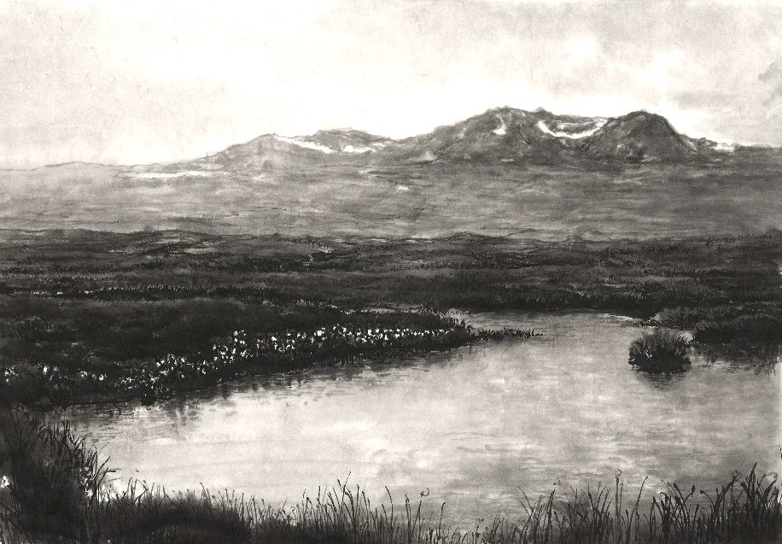
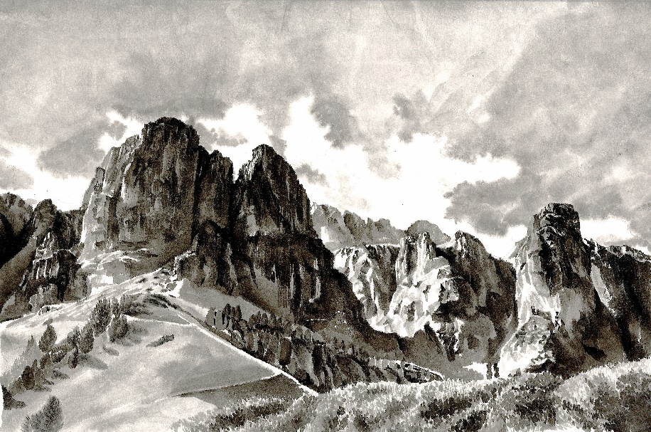
* 이미지 스타일 변환
GAN을 사용하여 이미지를 생성 - 학습한 스타일로 변환
Ai 허브의 한국 수묵화 화풍별 데이터를 통한 사전 이미지 학습

Slide 5
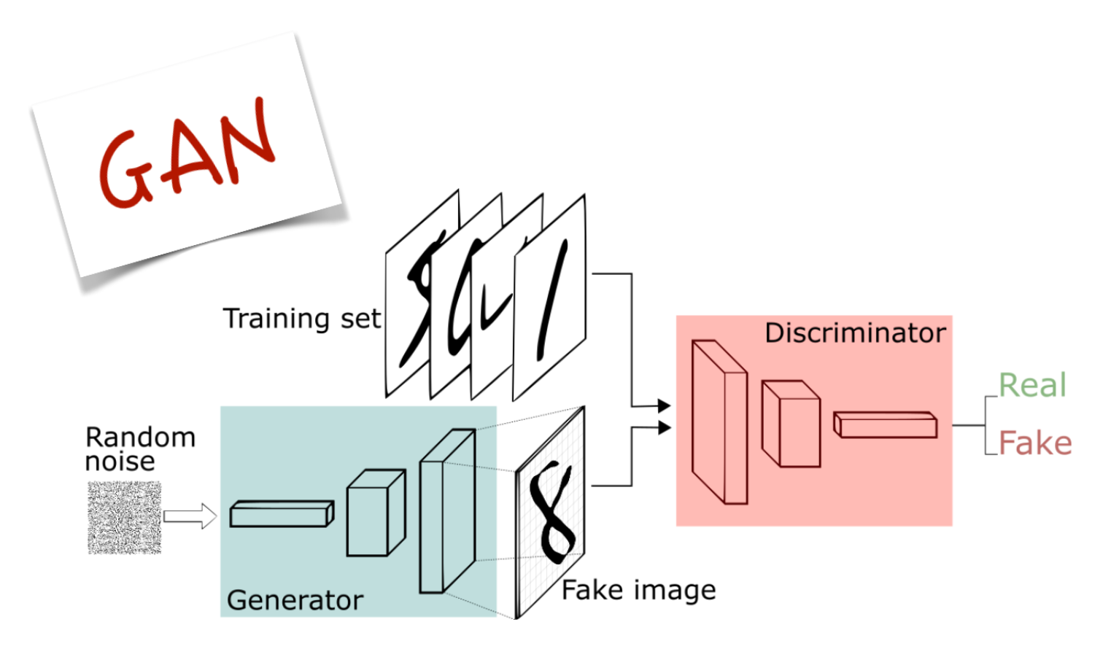
2. 이미지 스타일 변환
6. 두 모델을 번갈아가며 훈련시켜 생성자는 실제 이미지와 유사하게 판별자는 생성 이미지와 실제 이미지를 판별하도록 경쟁을 하며 학습
5. 판별자 모델은 생성된 이미지와 실제 이미지를 구별
이미지 간의 차이점을 판별하여 더욱 유사한 이미지 생성에 활용
2. 훈련 데이터 셋의 스타일과 유사한 이미지를 생성
4. 각 합성곱 레이어를 통해 이미지를 변환
1. 생성자 모델로 랜덤 노이즈를 입력
3. 랜덤 노이즈를 입력 받아 훈련 데이터 셋과 유사한 이미지를 생성

Slide 6
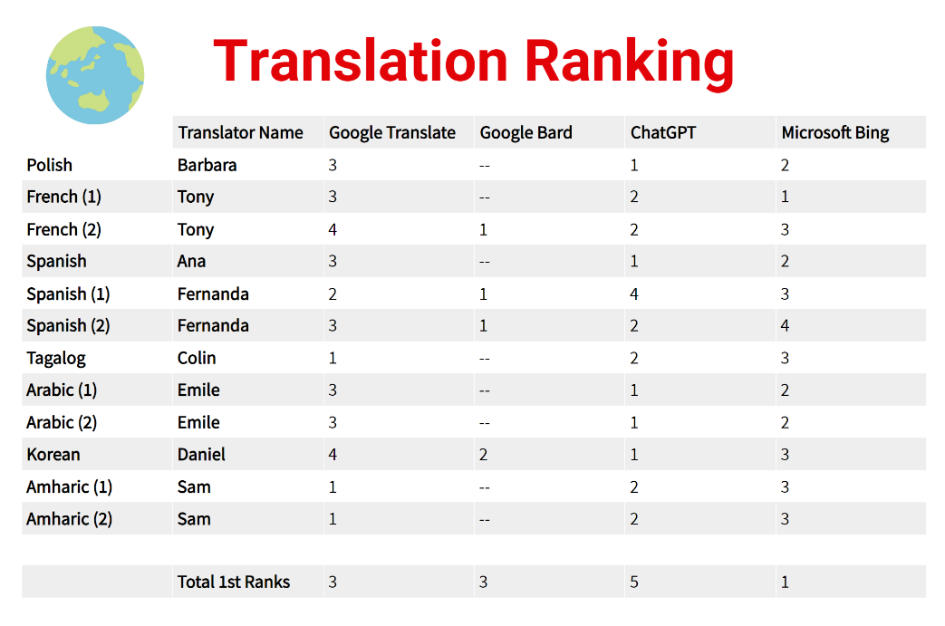


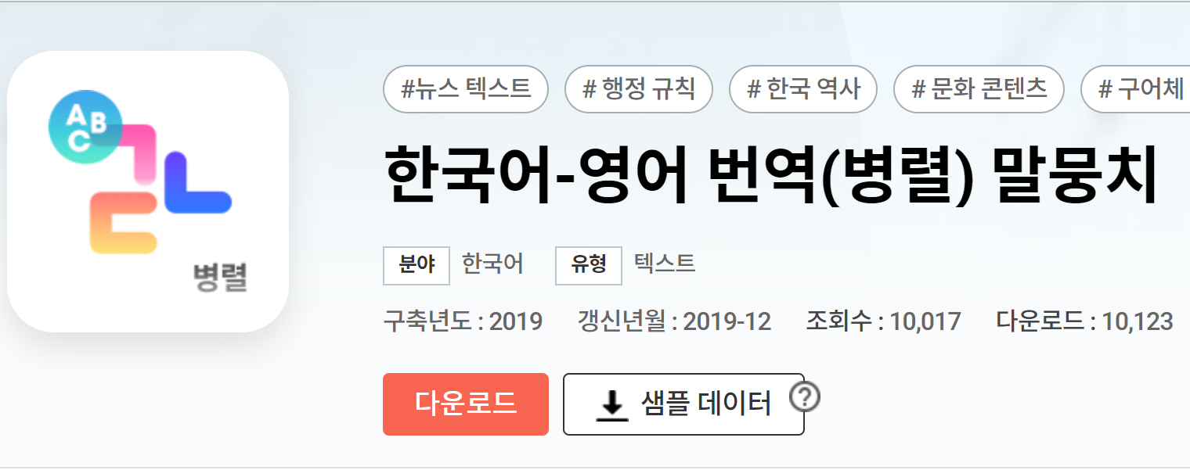
2. 주제선정 배경 – 영한번역 모델
주제 선정 이유
데이터 출처 및 설명
• 파파고, GPT 번역 성능에 아쉬움을 느껴 직접
만들어보자는 생각을 하게됨
• 오른쪽 표는 번역기 성능 랭킹
• 데이터는 ‘솔트룩스파트너스’에서 구축한 한영 말번역뭉치를 aihub에서 다운받음

Slide 7
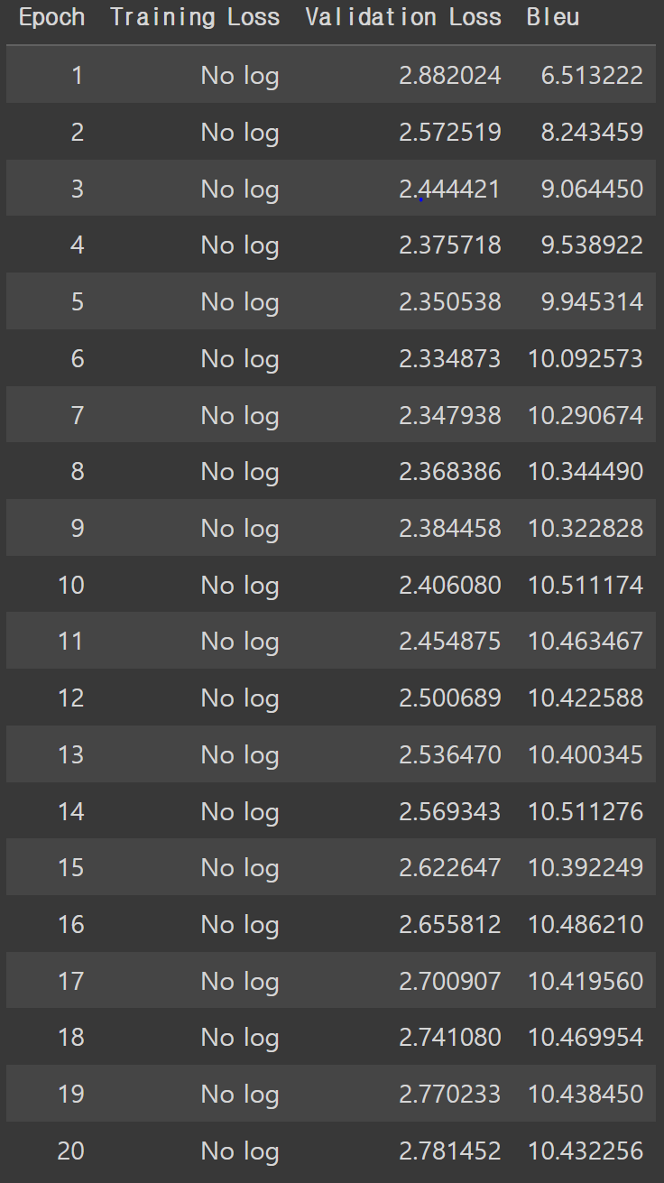
* 전처리 및 모델링
한국전자기술연구원(KETI)의 KE-T5모델을 파인튜닝
구글의 Sentencepiece사용하여 데이터셋 토큰화
토큰화된 데이터를 허깅페이스의 Seq2Seq Trainer클래스로 학습
학습한 모델을 BLEU점수로 정확도 측정

Slide 8
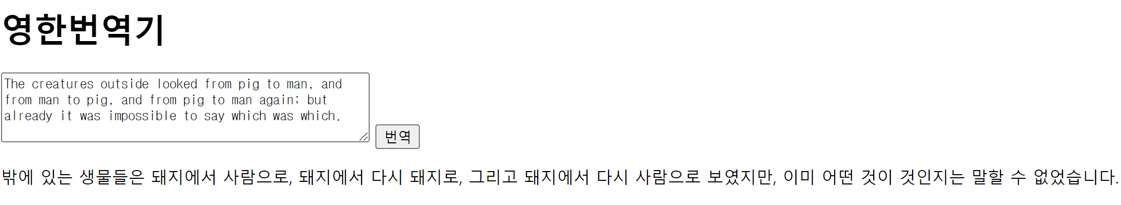
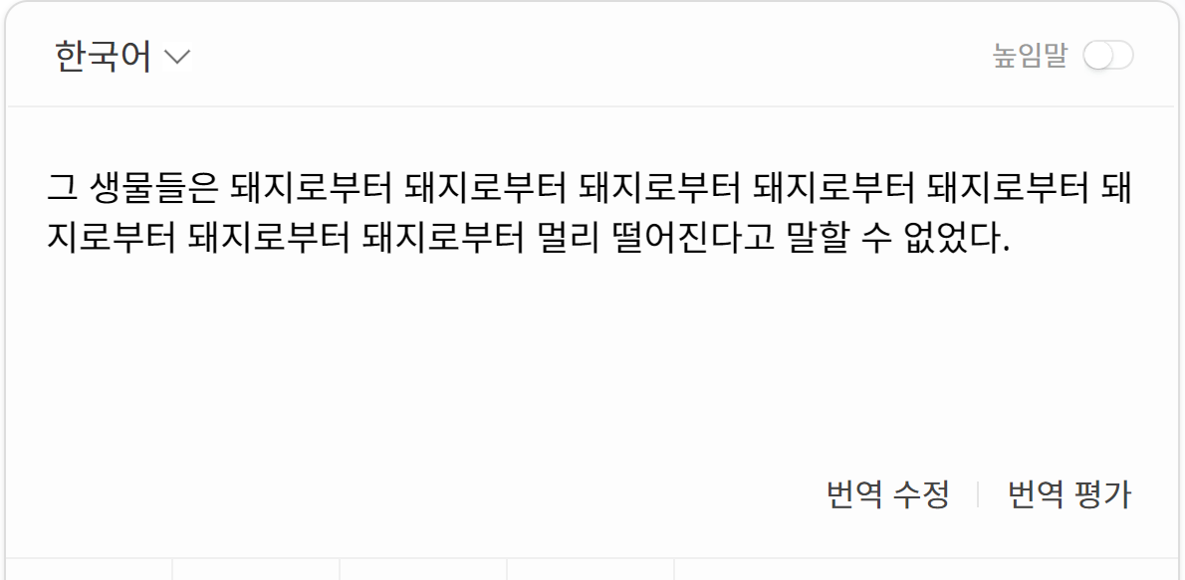
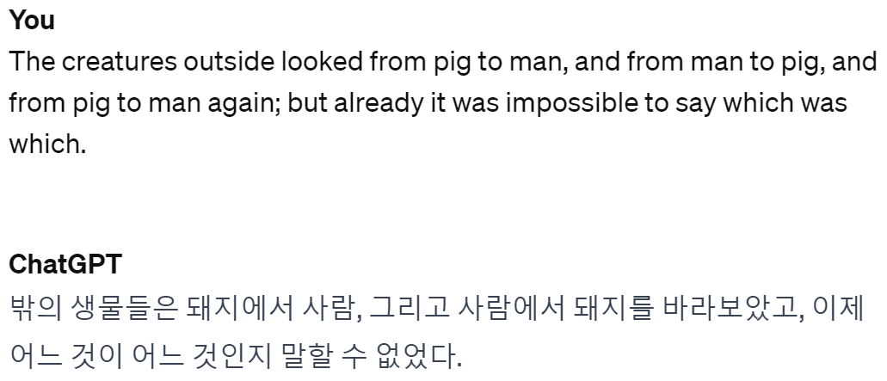
* 모델링 및 모델성능
KE-T5 파인튜닝 모델
파파고, GPT 비교 결과
- GPT의 성능이 제일 좋음
- KE-T5 파인튜닝 모델과
파파고 사이에는
큰 차이가 없었음
파파고
Chat-GPT

Slide 9

3. 주제선정 배경 – 감성챗봇 모델
• 최근 정신건강 / 상담에 대한 수요가 증가
• 감성챗봇의 공감을 통한 스트레스 완화 기대
• 사각지대에 있는 사람들에게 심리상담
• 챗봇을 통해 정신질환 예방 / 지원

Slide 10
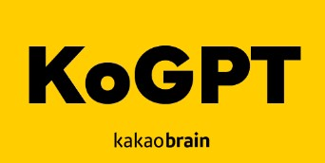


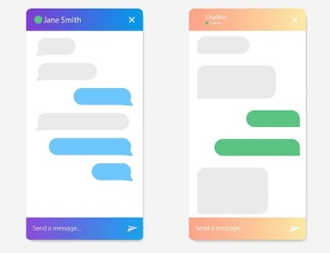
* 데이터 수집 및 모델링
• skt/kogpt2 모델과 토크나이저를 통해 데이터 토큰화 및 파인튜닝
• Ai 허브의 감성말뭉치 데이터를 통해 학습(약 14만개)
• 질문+레이블+응답 문장을 입력값으로 넣은 모델을 학습
• 새로운 문장을 입력했을 때 레이블 응답 문장을 출력

Slide 11

4. 주제선정 배경 – 한글 끝말잇기
• 모델을 이용한 간단한 놀이를 제작을 희망함
• 끝말잇기는 규칙이 명확하며 자료수집이 용이함
• 데이터는 한국어사전 데이터베이스에서 사용

Slide 12
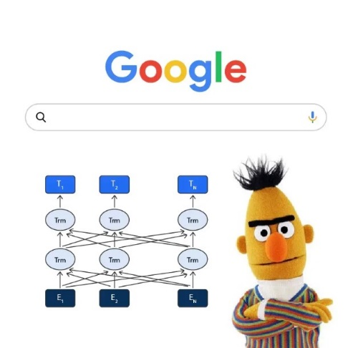

* 전처리 및 모델링
• 표준국어사전 Github에서 명사를 추출(23만건)
• KOBert모델을 사용하여 모델링

Slide 13

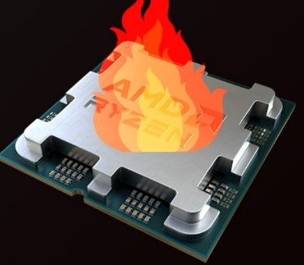
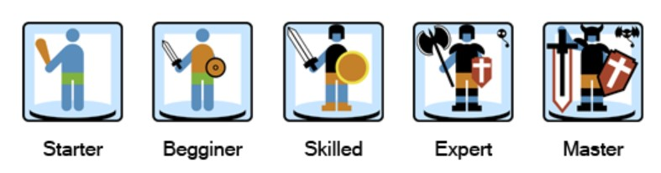
* 구현 실패 및 강평
• 난이도 조절 실패
• 두음법칙 처리의 어려움
• 많은 토큰으로 훈련시 메모리 문제 발생

Slide 14


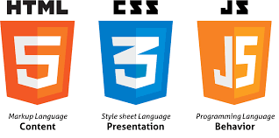
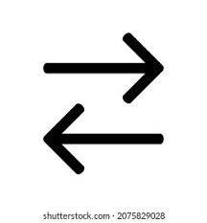

* 흐름도
user

Slide 15
시 연

Slide 16
소 감

Slide 17
Q & A

